Slide 1
Apvārsnis Eiropa sniegtās iespējas 5. klasterī
1.1.1. specifiskā atbalsta mērķa “Pētniecības un inovāciju kapacitātes stiprināšana un progresīvu tehnoloģiju ieviešana kopējā P&A sistēmā” 1.1.1.5. pasākuma “Latvijas pilnvērtīga dalība Apvārsnis Eiropa programmā, tajā skaitā nodrošinot kompleksu atbalsta instrumentu klāstu un sasaisti ar RIS3 specializācijas jomu attīstīšanu” projekts “Atbalsts Latvijas dalībai starptautiskās pētniecības un inovācijas programmās”. ietvaros
Notes:
Aiga

Slide 2
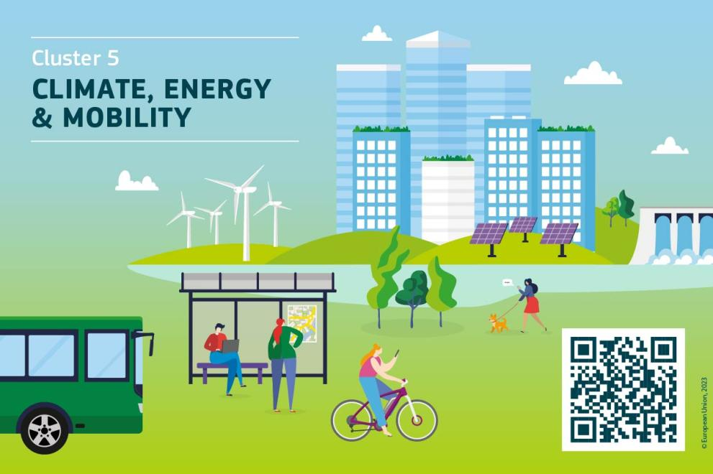
Kontaktpersonas
5. klasteriem
Notes:
Aiga

Slide 3
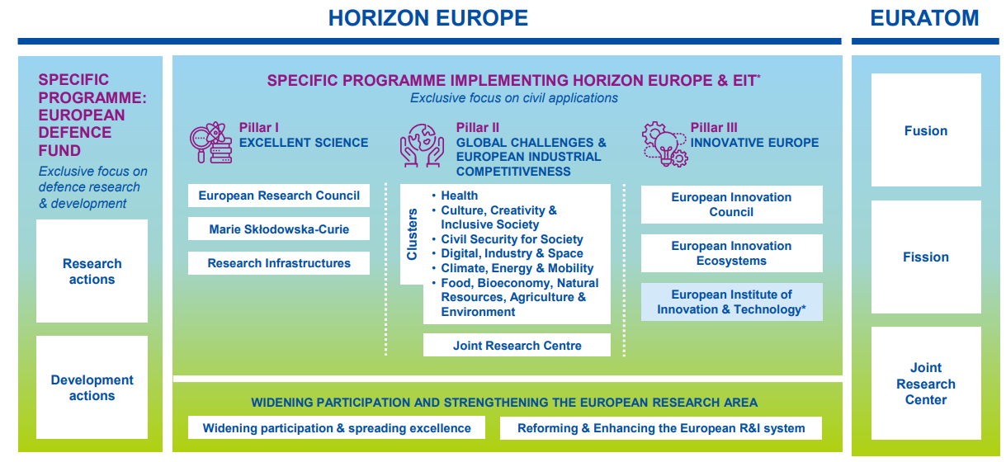
APVĀRSNIS EIROPA
WORK PROGRAMMES 2023-2024

Slide 4
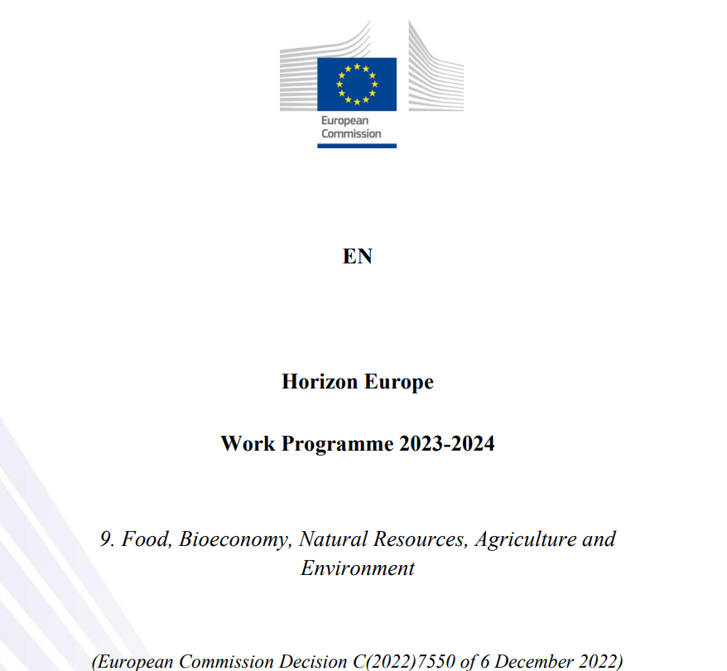
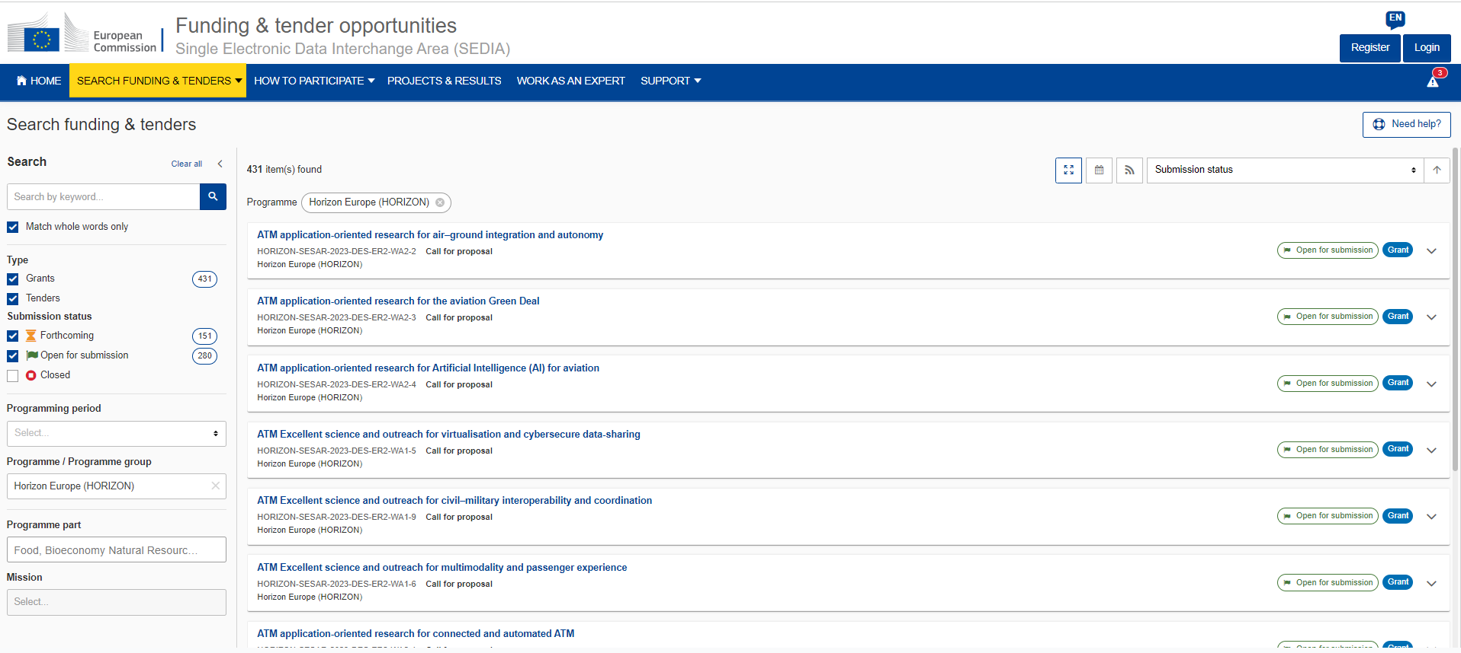
Apvārsnis Eiropa 5. klastera darba programma
5. Klastera darba programma pieejama šeit
F&T portāls un aktuālie konkursi ir apskatāmi šeit

Slide 5
CLUSTER 5 TOP 10 PARTICIPANTS
Notes:
Šeit esmu apkopojusi top 10 dalībniekus 5. klastera ietavros. Kā redzam veiksmīgākie dalībnieki ir Rīgas tehniksā universitāte un Latvijas uzniversitāte, veiksmīgi startē arī Elektronikas un datorzinātņu institūts un fizikas un cietvielu institūts, tā pat veiksmīgi startē arī Rīgas pašvaldība, enerģetikas aģentūra. Un veiksmīgāko dalībnieku sarakstā ir arī uzņēmums ballticfloc

Slide 6
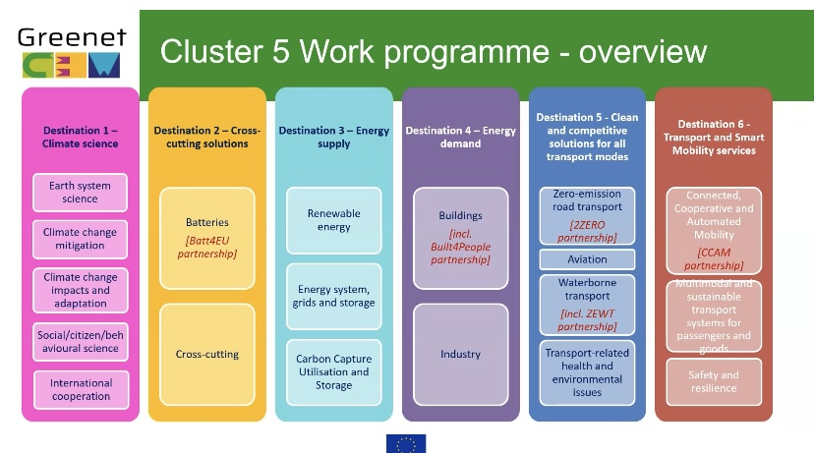
Vairāk informācija par tematikām pieejama šeit
Notes:
Aiga
5. Kopumā Klastera mērķis ir cīnīties pret klimata pārmaiņām, labāk izprotot to cēloņus un ietekmi, kā arī veicināt iespējas padarīt enerģētikas un transporta nozari par klimatneitrālu, videi draudzīgu, efektīvu, konkurētspējīgu un noderīgāku iedzīvotājiem un sabiedrībai.
Un šeit vizuāli ļoti labi ir attēlotas tas, ka Klasteris ir sadalīts 6 tematiskajās grupās Klimata zinātne, Starpnozaru risinājumi klimatapārmaiņām, energoapgāde, enerģijas pieprasījums, Tīri un konkurētspējīgi risinājumi visiem transportaveidiem, kā arī Droši, elastīgi transporta un viedās mobilitātes pakalpojumi. Un šeit apakšā ir links, uz EK mājaslapu, kurā ir pieejamas prezentācijas par katru konkrēto grupu un katru konkursu, kas šobrīd ir atvērts vai vēl tiks atvērts. Kopumā, ja Jūs vēlaties startet kādā no konkursiem tas mēs varam sarunāt individuālo konsultāciju, kur izrunāt konkrētas konkursa nosacījumus

Slide 7
Towards Sustainable Land-use Strategies in the Context of Climate Change and Biodiversity Challenges in Europe
Horizon Europe Climate
Notes:
Lai saprastu kādi projekti tiek atbalstīti es atlasīju kā parugus trīs projektus, kuros piedalās Latvija.Ir labi apskatīt atbalstītos projektus, no tā jūs varat saprast kas ir organizācijas kas piedalās un īsteno projektus, kā arī saprast, kas jau tiek darīts, kā arī iedvesmoties no šo veikmīgo projektu sistēmas, kas iespējams Jums var palīdzēt labāk sagatavot savus projekta pieteikumus. Latvijas UniversitāteE šobrīd izstrādā Eiropas pētniecības projektu “Ceļā uz ilgtspējīgu zemes izmantošanu klimata pārmaiņu un bioloģiskās daudzveidības kontekstā Eiropā. Projekta mērķis ir izstrādāt rīkus, kas var uzlabot mūsu izpratni par faktoriem, kas nosaka lēmumus par zemes izmantošanu Eiropā

Slide 8
MULTI-faceted CLIMate adaptation ACTions to improve resilience, preparedness and responsiveness of the built environment against multiple hazards at multiple scales Horizon Europe Energy
Notes:
Projektu Visaptveroša pielāgošanās klimata pārmaiņām īsteno rīgas enerģētikas aģentūra
MULTICLIMACT mērķis ir aizsargāt Eiropas apbūvēto vidi pret pieaugošajiem dabas un klimatisko apdraudējumu draudiem. MULTICLIMACT projekta ietvaros Rīgas pašvaldībā vēsturiskai publiskā sektora ēkai Rīgas Centrāltirgus paviljoniem tiks izstrādāts un uzstādīts risinājums ēkas energoefektivitātes un noturības pret klimata pārmaiņām paaugstināšanai.

Slide 9
Augmenting and Evaluating the Physical and Digital Infrastructure for CCAM deployment Horizon Europe Transport
Notes:
Transporta sadaļā viens no veikmīgajiem projektiem ir elektronikas un datorzinātnes institūtam, Projekta mērķis ir izprast un izvērtēt risinājumus, lai veicinātu plaša mēroga automatizētas mobilitātes risinājumu ieviešanai uz ceļiem.

Slide 10
D2: Cross-sectoral solutions for the climate transition
Opening date: 7 May 2024
Deadline: 5 September 2024
Topic | Type of action, TRL | EU contribution per project (EUR million) | Number of projects to be funded
HORIZON-CL5-2024-D2-02-01 Sustainable high-throughput production processes for stable lithium metal anodes for next generation batteries (Batt4EU Partnership) | IA TRL 6-7 | 8 | 1
HORIZON-CL5-2024-D2-02-03 Size & weight reduction of cell and packaging of batteries system, integrating lightweight and functional materials, innovative thermal management and safe and sustainable by design approach (Batt4EU Partnership) | IA TRL 6-7 | 8 | 2
HORIZON-CL5-2024-D2-02-02 Post-Li-ion technologies and relevant manufacturing techniques for mobility applications (Generation 5) (Batt4EU Partnership) | RIA TRL 4 | 5 | 3
Notes:
Nākamajos slaidos es esmu apkopojusi informāciju par visiem aktuālajiem konkursiem 5. klāsteri. Šodien es neiedziļināšos konkrēti katrā konkursa uzsaukumā, taču vēlos vērst uzmanību, ka šobrīd atvērto konkursu termiņš ir jau 5. septembris, kas ir salīdzinoši mazs laiks lai sgatavotos, nav neiespējami, bet laiks tiešām palicis maz. Kā arī mums vineā no pēdējiem pasākumiem pārstāvis rādīja izveidotu statistiku, kur tika attēlota korolācija starp laiku, kad tiek uzsākts darbs pie projekta pieteikuma rakstīšanas un saikni ar pēc tam finasētajiem projektiem. Tad ļoti acīmredzami varēja novērot, ka tomēr visveikmigākie projekti bija tie, kuri projekta pieteikuma rakstīšanu jau bija sākuši jau uzreiz pēc projekta atvēršanas un jo veļāk darb pie projekta tika uzsākst, jo attiecīgi sliktāks bija tā vērtējums. Tāpēc es mudinātu īpašu uzmanību pievērst projhektiem, kas vērsies vaļā 17. septembrī ar iesniegšanas termiņu 2025 janvāris.

Slide 11
D3: Sustainable, secure and competitive energy supply
Opening date: 17 September 2024
Deadline: 21 January 2025
Topic | Type of action, TRL | EU contribution per project (EUR million) | Number of projects to be funded
HORIZON-CL5-2024-D3-02-01 Digital tools for CSP and solar thermal plants | IA TRL 7/8 | 3 | 2
HORIZON-CL5-2024-D3-02-08 Minimisation of environmental, and optimisation of socio-economic impacts in the deployment, operation and decommissioning of offshore wind farms | RIA TRL 5 | 5 | 2
HORIZON-CL5-2024-D3-02-11 CCU for the production of fuels | IA TRL 6-7 | 7 | 2

Slide 12
D3: Sustainable, secure and competitive energy supply
Opening date: 17 September 2024
Deadline: 21 January 2025
Topic | Type of action, TRL | EU contribution per project (EUR million) | Number of projects to be funded
HORIZON-CL5-2024-D3-02-10 Market Uptake Measures of renewable energy systems | CSA | 2 | 4
HORIZON-CL5-2024-D3-02-12 DACCS and BECCS for CO2 removal/negative emissions | IA TRL 6-7 | 5 - 7 | 2-3
HORIZON-CL5-2024-D3-02-09 Demonstrations of innovative floating wind concepts | IA TRL 7-8 | 15 | 2

Slide 13
D3: Sustainable, secure and competitive energy supply
Opening date: 17 September 2024
Deadline: 21 January 2025
Topic | Type of action, TRL | EU contribution per project (EUR million) | Number of projects to be funded
HORIZON-CL5-2024-D3-02-02 Development of next generation synthetic renewable fuel technologies | RIA TRL 3-4 | 4 | 3
HORIZON-CL5-2024-D3-02-03 Development of smart concepts of integrated energy driven bio-refineries for co-production of advanced biofuels, bio-chemicals and biomaterials | RIA TRL 5 | 3.5 | 2
HORIZON-CL5-2024-D3-02-04 Critical technologies for the future ocean energy farms | RIA TRL 5 | 4 | 2

Slide 14
D3: Sustainable, secure and competitive energy supply
Opening date: 17 September 2024
Deadline: 21 January 2025
Topic | Type of action, TRL | EU contribution per project (EUR million) | Number of projects to be funded
HORIZON-CL5-2024-D3-02-06 Innovative, Community-Integrated PV systems | IA TRL 6-7 | 5 | 2
HORIZON-CL5-2024-D3-02-07 Resource Efficiency of PV in Production, Use and Disposal | CSA | 3 | 1
HORIZON-CL5-2024-D3-02-05 PV-integrated electric mobility applications | IA TRL 6-7 | 7 | 2

Slide 15
D3: Sustainable, secure and competitive energy supply
Opening date: 17 September 2024
Deadline: 21 January 2025
Topic | Type of action, TRL | EU contribution per project (EUR million) | Number of projects to be funded
HORIZON-CL5-2024-D3-02-13 Support to the activities of the SET Plan Key Action area Renewable fuels and bioenergy | CSA | 0.6 | 1

Slide 16
D4: Efficient, sustainable and inclusive energy use
Opening date: 17 September 2024
Deadline: 21 January 2025
Topic | Type of action, TRL | EU contribution per project (EUR million) | Number of projects to be funded
HORIZON-CL5-2024-D4-02-02 Robotics and other automated solutions for construction, renovation and maintenance in a sustainable built environment (Built4People Partnership) | RIA TRL 4/5 | 4 | 2
HORIZON-CL5-2024-D4-02-03 BIM-based processes and digital twins for facilitating and optimising circular energy renovation (Built4People Partnership) | IA TRL 6/8 | 4 | 2
HORIZON-CL5-2024-D4-02-05 Digital solutions to foster participative design, planning and management of buildings, neighbourhoods and urban districts (Built4People Partnership) | IA TRL 6-8 | 5 | 2

Slide 17
D4: Efficient, sustainable and inclusive energy use
Opening date: 17 September 2024
Deadline: 21 January 2025
Topic | Type of action, TRL | EU contribution per project (EUR million) | Number of projects to be funded
HORIZON-CL5-2024-D4-02-01 Industrialisation of sustainable and circular deep renovation workflows (Built4People Partnership) | IA TRL 6/8 | 8 | 2
HORIZON-CL5-2024-D4-02-04 Design for adaptability, re-use and deconstruction of buildings, in line with the principles of circular economy (Built4People Partnership) | RIA TRL 5/6 | 4 | 2

Slide 18
D6: Safe, Resilient Transport and Smart Mobility services for passengers and goods
Opening date: 7 May 2024
Deadline: 5 September 2024
Topic | Type of action, TRL | EU contribution per project (EUR million) | Number of projects to be funded
HORIZON-CL5-2024-D6-01-01 Centralised, reliable, cyber-secure & upgradable in-vehicle electronic control architectures for CCAM connected to the cloud-edge continuum (CCAM Partnership) | RIA TRL 5 | 6 | 2
HORIZON-CL5-2024-D6-01-02 Scenario-based safety assurance of CCAM and related HMI in a dynamically evolving transport system (CCAM Partnership) | RIA TRL 5 | 14 | 1
HORIZON-CL5-2024-D6-01-03 Orchestration of heterogeneous actors in mixed traffic within the CCAM ecosystem (CCAM Partnership) | IA TRL 6-7 | 6 | 2

Slide 19
D6: Safe, Resilient Transport and Smart Mobility services for passengers and goods
Opening date: 7 May 2024
Deadline: 5 September 2024
Topic | Type of action, TRL | EU contribution per project (EUR million) | Number of projects to be funded
HORIZON-CL5-2024-D6-01-06 Optimising multimodal network and traffic management, harnessing data from infrastructures, mobility of passengers and freight transport | RIA TRL 5 | 4-5 | 2
HORIZON-CL5-2024-D6-01-07 Scaling up logistics innovations supporting freight transport decarbonisation in an affordable way | IA TRL 7 | 10 | 2
HORIZON-CL5-2024-D6-01-05 Robust Knowledge and Know-How transfer for Key-Deployment Pathways and implementation of the EU-CEM (CCAM Partnership) | CSA | 4,5

Slide 20
D6: Safe, Resilient Transport and Smart Mobility services for passengers and goods
Opening date: 7 May 2024
Deadline: 5 September 2024
Topic | Type of action, TRL | EU contribution per project (EUR million) | Number of projects to be funded
HORIZON-CL5-2024-D6-01-09 Policies and governance shaping the future transport and mobility systems | RIA | 3 | 1
HORIZON-CL5-2024-D6-01-04 AI for advanced and collective perception and decision making for CCAM applications (CCAM Partnership) | RIA TRL 5 | 5 | 2
HORIZON-CL5-2024-D6-01-08 Improved transport infrastructure performance – Innovative digital tools and solutions to monitor and improve the management and operation of transport infrastructure | IA TRL - 7 | 5 | 3

Slide 21
D6: Safe, Resilient Transport and Smart Mobility services for passengers and goods
Opening date: 7 May 2024
Deadline: 5 September 2024
Topic | Type of action, TRL | EU contribution per project (EUR million) | Number of projects to be funded
HORIZON-CL5-2024-D6-01-10 Ensuring the safety, resilience and security of waterborne digital systems | RIA TRL 5-6 | 4 | 2
HORIZON-CL5-2024-D6-01-11 Effects of disruptive changes in transport: towards resilient, safe and energy efficient mobility | RIA | 3-3,5 | 2
HORIZON-CL5-2024-D6-01-12 A new framework to improve traffic safety culture in the EU | RIA | 3,5 | 2
HORIZON-CL5-2024-D6-01-13 EU Member States/Associated countries research policy cooperation network to accelerate zero-emission road mobility (2ZERO Partnership) | CSA | 1,5 | 1

Slide 22
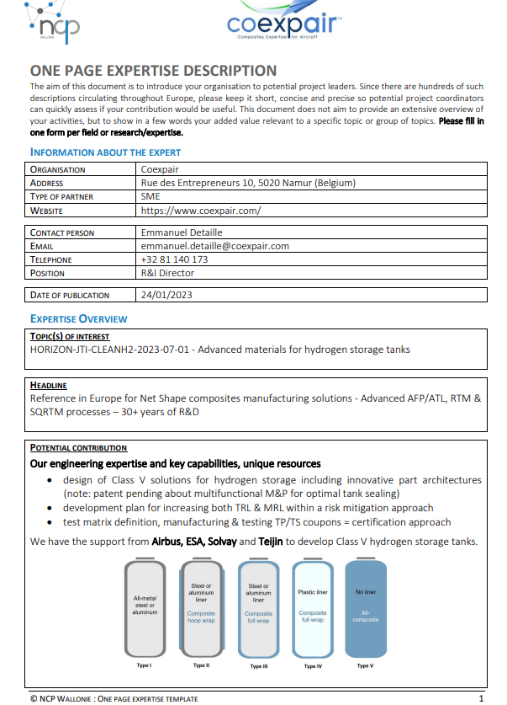
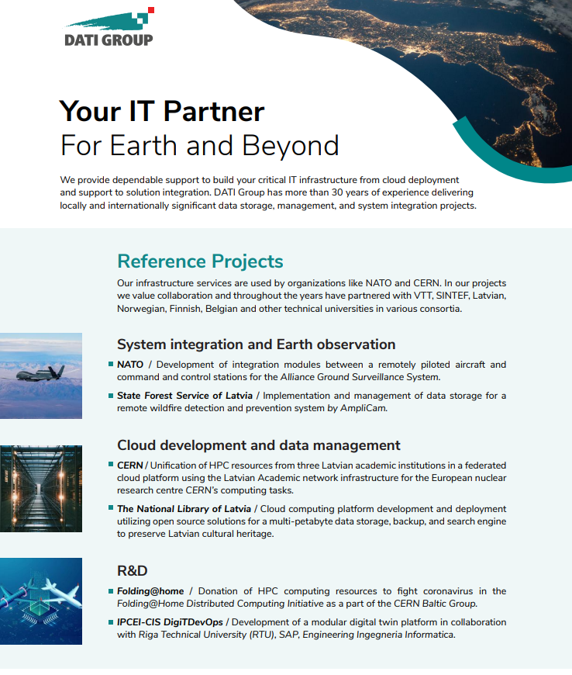
Notes:
Kā jau Marija iepriekš minēja, mēs visus, kam ir ideja un vēlme piedalīties projektos aicinam izveidot savu one pager. To jūs varēsiet atsūtīt gan mums, lai mēs to varam izplatīt tālāk NKP tīklā, gan tas Jums noderēs sarunās ar sadarbības partneriem un dalībās tīklošanās pasākumos. Un es noteikti ieteiktu veltīt laiku, lai izveidotu vizuāli pievilcīgu un labi strukturētu šo one pagger. Noteikti šāda veida one pager Jums dos iespēju izcelties uz citu fonu un jau sākumā radīt profesionāla partnera tēlu. Kā arī ja Jums izskatot iepriekšējos slaidus, ir konkurss kuram vēlaties gatavoties, tad droši rakstiet, jo arī mums no paējiem kolēģiem pienāk informācija ar šādiem one pager un iespējams varam uzreiz jūs savest kopā ar kādu, kas tieši meklē partnerus, Jūsu izvēlētajā konkursā.

Slide 23
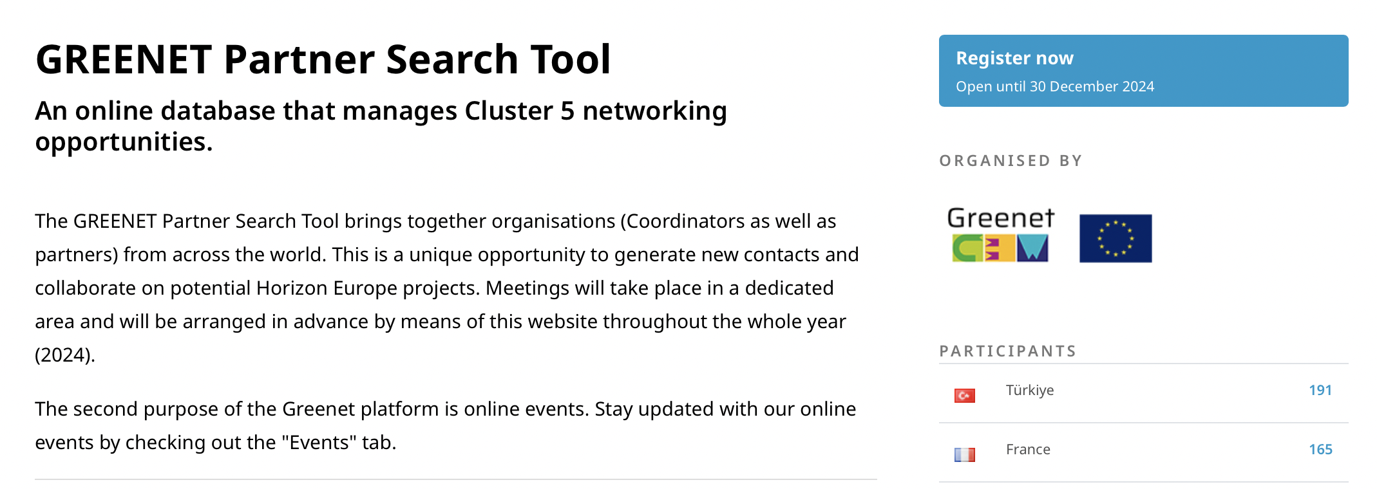
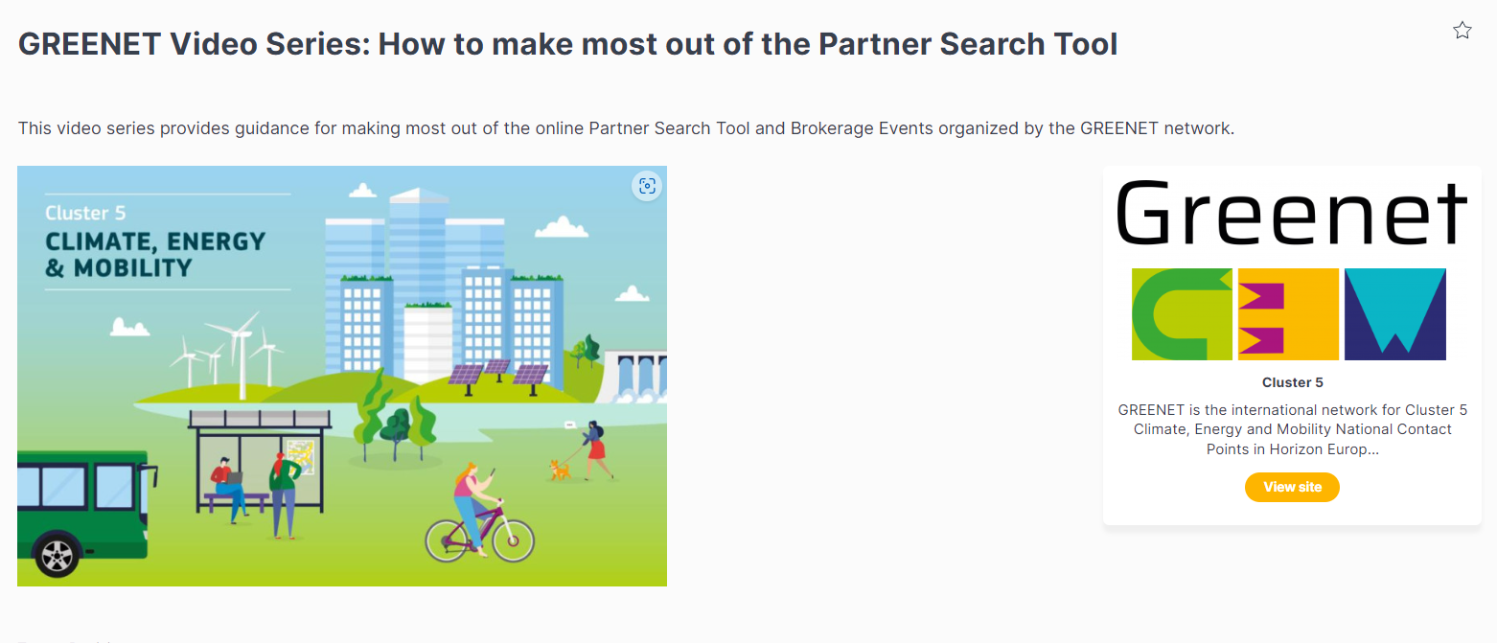
Partneru meklēšanas platforma pieejama šeit
Pamācības video pieejams šeit
Notes:
Parasti viens no aktuālakajiem jautājumiem, ko mums uzdot, ir kā atrast partnerus. 5. klasterim šobrīd ir atvērta partneru meklēšanas platforma, aktīvai links uz platformu ir pieejams prezentācijā. Platformā šobrīd ir pierģistrējuušies vairāk kā 800 dalībnieki, gan no zinātniskajām institūcijām, gan uzņēmumiem, gan nevalstiskām organizācijām, tāpēc šis ir viens no veidiem kā atrast partnerus ja vēlaties būt koordinātors, gan iespēja atrast sadarbības partnerus, lai pievienotos jau esošam konsoricijam. Platforma būs atvērta līdz 24 gada 30. decembrim

Slide 24
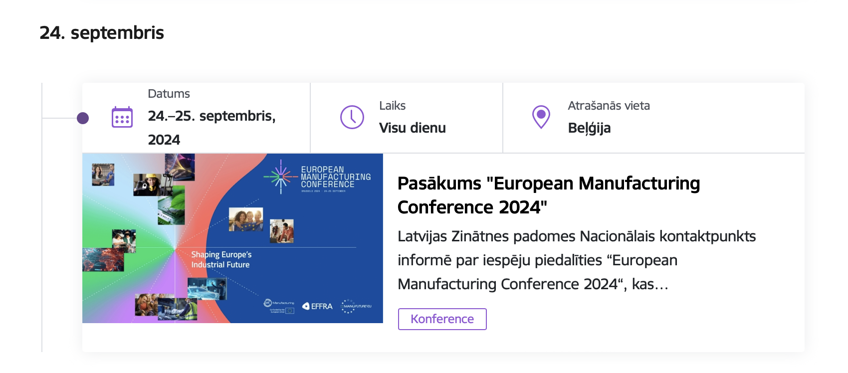
Plašāka informācija pieejama šeit
Notes:
Viens no svarīgākajiem noteikumiem kā atrast sadarbības partnerus un būt veiksmīgiem ir piedalīties tīklošanās pasākumos. Visus pasākumus, kas varētu būt aktuāli 5. klasterim mes vienmēr publicējam LZP mājaslapā, kā arī es nosūtu e-pastu savai kontaklistei. Ja Jūs vēlaties iekļūt manā kontaktlistē, tad vai nu pēc pasākuma atsūtiet man savu epastu, vai arī aizpildiet Marijas, iepriekš rādīto veidlapu, lai pieteiktos jaunumiem.
Šobrīd tuvākie 5. klāstera pasākumi ir “European Manufacturing Conference 2024“ kas notiks no 24.- 25. septembrim, Beļģijā. Šī konference notiek reizi divos gados, un tā pulcē galvenos Eiropas ražošanas nozares dalībniekus, tostarp politikas veidotājus, nozares pārstāvjus, kā arī zinātniskās institūcijas, pētniecības un tehnoloģiju organizācijas un jaunuzņēmumus. Uz šo pasākumu iespējams pieteikties atbalstam 1000 EUR tīkošanās pasākumiem.
Savukārt no 16-17 novembrim notiks divu dienu tīklošanās pasākums EIT INNOENERGY, kas pulcēs enerģētkas nozares līderus, investorus, politikas veidotājus un uzņēmējus.

Slide 25
Greenet ir oficiālais Apvārsnis Eiropa 5. klastera nacionālo kontaktpunktu tīkls!
Notes:
5. klasterim ir sava oficiālā mājaslapa, greenet, kas ir veidota, lai palīdzētu projektu pieteicējiem sagatvot savus projektu pieteikumus un lai nodrošinātu veiksmīgāku dalību apvārsnis eiropa. Mājaslapā ir pieejama informācija par aktuālajiem tīklošanās pasākumiem, datu lapas, tiek publicēti jaunumi un aktualitātes, kā arī no mājas lapas vart nokļūt partneru meklēšnas platformā par kuru Jums jau stāstiju. Tā pat mājaslapā ir pieejami arī vairāki interesantas video intervijas, kuru mērķis ir parādīt pētniecības un inovācijas kopienu inovācijas potenciālu waidening valstīs.

Slide 26
Notes:
Jums ir pieejama Tiešsaistes datubāze, kurā apkopota informācija par galvenajām Eiropas dalībniekiem tieši enerģētikas, klimata un mobilitātes jomās. Izmatojot šo datu bāzi Jums ir iespēja iegūt tiešu piekļūvi interesējošajām organizācijām, izmantojot saiti uz konkrētās organizācijas tīmekļa vietni, kas Jums sniegs tālāku informāciju par to, kā ar šīm organizācijām sazināties. Ja Jūs meklējat sadarbības partnerus, taad noteikti ieteiktu apskatīt šo datu bāzi, jo visas šīs organizācijas ir ieintresētas piedalīties apvārsnis Eiropa projjektos, kā arī šeit ir tieši atlasītas organizācijas kuru darbībasjoma atbilst 5. klāstera tematikai.
Un šī datu bāze pastāvīgi tiek atjaunināta un papildināta, kas sekmē to, ka pieejamā informācija ir aktuāla un nav novecojusi.

Slide 27
Notes:
Tā pat greenet mājaslapā Jums ir pieejama materiālu bibliotēka, kā piemēram stratēģijas, un citi dokumenti, ko publicējuši attiecīgās jomas dalībnieki no Eiropas pētniecības un inovācijas kopienas jomās klimats enerģētika un mobilitāti. Sobrīd datu biblotēkā ir peejami vairāk kā 1800 dokumenti, kas Jums var palīdzēt projekta pieteikuma rakstīšanā. Tie var būt dokumneti uz kuriem varat atsaukties savos projektu pieteikumos, vai arī pēc šiem dokumntiem un datu lapām varat saprats galvenās aktualitātes piektā klāstera tenatikās Visi pieejamie dokumenti ir aktuāli, jo to atbilstības ierobežojums ir 5 gadi.

Slide 28
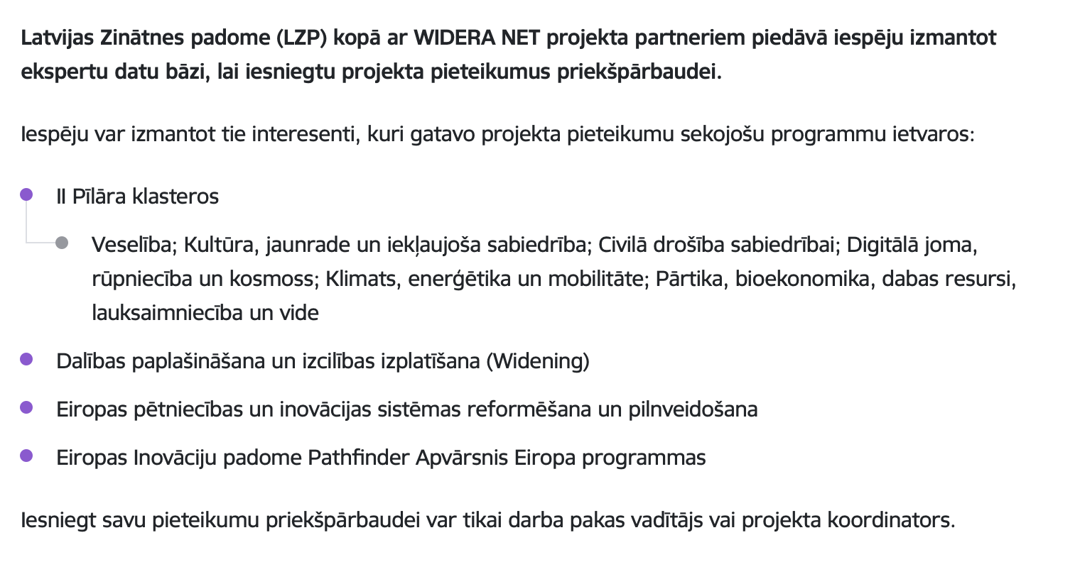
Notes:
Kā arī gribēju atgādināt ka arī 5tajā klasterī ir iespēju izmantot ekspertu datu bāzi. Jūs varat iesniegt savu projekta pieteikumu priekšpārbaudei. Un atbilstošās jomas eksperts dos Jums savu vērtējumu un ieteikumus, kā labāk uzlabot projekta pieteikumu, pirms tā iesniegšans. Šis atbalsts pieteicējiem ir pilnībā bez maksas, tāpēc noteikti ieteikttu Jums izmantot šo iespēju. Ja Jums rodas kādi specifiski jautājumi saistībā ar šī atbalsta izmnatošanu, tad droši rakstiet mania kolēģei Zanei Zondakai

Slide 29
Paldies!
https://www.facebook.com/HEncplv
https://twitter.com/apvarsnis
https://www.linkedin.com/company/nkplv/
Ceturkšņa ziņu lapa: https://dashboard.mailerlite.com/forms/207183/74477484042618291/share
29

